Slide 1
Profesinio mokymo centras „Žirmūnai“ - pirmasis Lietuvoje akredituotas BTEC centras

Slide 2
Pearson kompanija|Kas yra BTEC?
BTEC – profesinis mokymas, pripažįstamas daugiau nei 70 pasaulio šalių, suteikiantis galimybę bei žinių kurti nuosavą verslą, tęsti mokymąsi aukštojoje mokykloje arba sėkmingiau įsilieti į kvalifikuoto darbo rinką.

Slide 3
Esi pradedantysis verslininkas, tačiau nežinai, kaip parduoti?
1

Slide 4
Investicija į žinias moka geriausias palūkanas.
- Bendžaminas Franklinas (Benjamin Franklin)

Slide 5
„Įmonė ir verslumas“ mokymai – žinios ir praktika nuosavo verslo steigimui

Slide 6
Kas tavęs laukia?
Įmonės steigimas – suprasite, koks įmonės tipas (IĮ, UAB, VšĮ ar MB) tinkamiausias Jūsų verslo vystymui.
Finansai – išmoksite planuoti biudžetą.
Rinkodaros kampanijos planavimas – sugebėsite pasinaudoti Jums palankiausiais kanalais, kad ištransliuoti apie savo produktą/paslaugą.
Pardavimo modeliai bei procesai – suprasite, kokiu būdu geriausiai pasiekti bei parduoti paslaugą/produktą tikslinei auditorijai.
Išgyvenimas ir augimas - įgysite žinių ir gebėjimų valdyti įmones procesus įvairiausiomis sąlygomis.

Slide 7
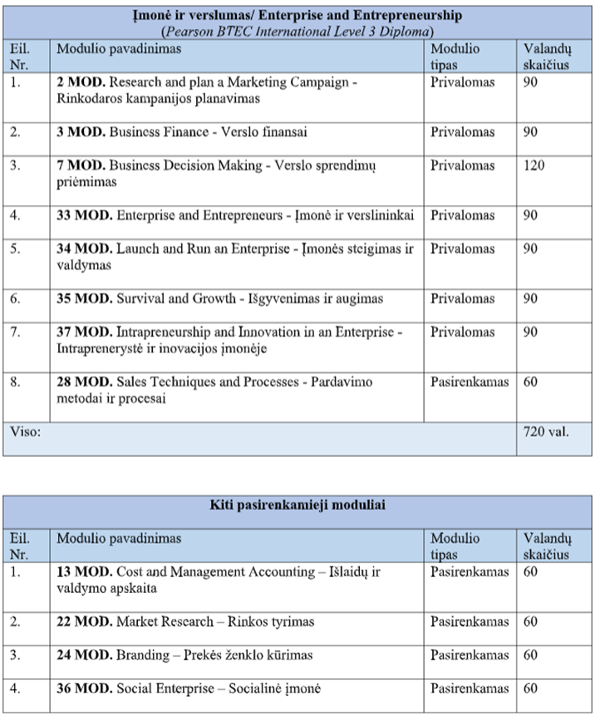

Slide 8
Kokios karjeros galimybės?
Galite būti tikri, kad verslo studijos padės pasiekti karjeros tikslų. Štai keletas darbų, kuriems galite pasiruošti:
• Verslo konsultantas/ė
• Valstybės tarnautojas
• Finansų vadovas/ė
• Projektų vadovas
• Rinkodaros vadovas
• Mažmeninės prekybos vadybininkas
• Biuro vadovas

Slide 9
Sieki kvalifikuoto darbo viešbučių sektoriuje užsienyje ar Lietuvoje?
2

Slide 10
„Svetingumo verslas“ mokymai – galimybė įgyti kvalifikuotą darbą užsienyje

Slide 11
Kas tavęs laukia?
Maitinimo paslaugų teikimo priežiūra – įgysite žinių, kaip vadovaujantis įstatymais užtikrinti tinkamą maitinimo paslaugų teikimą.
Išlaidų kontrolė – išmoksite nusistatyti ir laikytis suplanuoto biudžeto.
Klientų aptarnavimas – įgysite gebėjimų, kaip aptarnauti klientą nuo pirmojo skambučio iki paslaugos suteikimo pabaigos.
Apgyvendinimo operacijos – sužinosite, kaip įgyvendinti ir atitikti keliamus apgyvendinimo kriterijus.
Svetingumo rinkodara - suprasite, kaip organizuoti pardavimo strategiją ir ją įgyvendinti.
Komandos ugdymas – išmoksite, kaip formuoti komandą ir užtikrinti sklandų bendradarbiavimą.

Slide 12
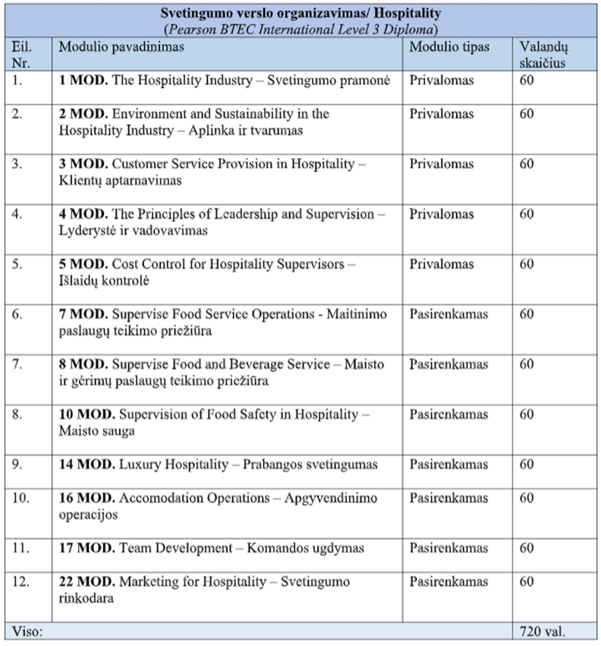

Slide 13
Kokios karjeros galimybės?
Štai keletas karjeros galimybių, kurias gali lemti BTEC:
• Maitinimo padalinio vadybininkas
• Konferencijų centro vadovas
• Klientų aptarnavimo vadybininkas
• Renginių vadybininkas
• Kelionių konsultantas
• Kelionių organizatorius
• Oro uosto operatorius

Slide 14
Kaip mokysitės?
Mokymasis per praktiką – imitacinis įmonės/verslo kūrimas.
Galimybė konsultuotis ir mokytis iš Lietuvos ir užsienio verslo atstovų.
Galimybė atlikti praktiką pagal Erasmus+ programą.

Slide 15
Pagrindinės naudos
Žinios, reikalingos pradedančiajam verslininkui - kaip išsigryninti savo auditoriją, ją pasiekti įvairiais kanalais, kaip parduoti paslaugą/produktą.
Svetingumo verslo programa leis studijuojantiems užsienyje susirasti kvalifikuotą darbą viešbučių sektoriuje – sektoriuje, kuriame darbą derinti su studijomis yra lengviausia.
90% BTEC mokinių įsidarbina pilnu etatu po baigimo.
62% didelių kompanijų įdarbina BTEC absolventus.

Slide 16
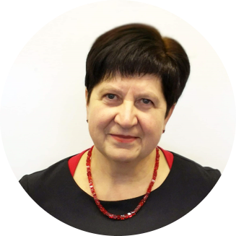
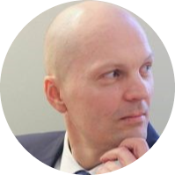
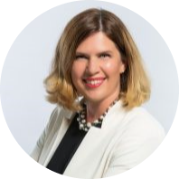
BTEC dėstytojai - geriausi PMC „Žirmūnai“ dėstytojai, Lietuvos ir užsienio verslo atstovai
Vaclava Griškevičienė Verslo organizavimo profesijos mokytoja ekspertė. Imitacinės bendrovės vadovė.
Skirmantas Rumševičius Lietuvos viešbučių ir restoranų asociacijos valdybos narys. Svetingumo verslo atstovas, turintis didesnę nei 20 metų patirtį šioje srityje.
Algė Jablonskienė Personalo valdymo bei organizacijų vystymo ekspertė, dirbanti šioje srityje 25 metus.

Slide 17
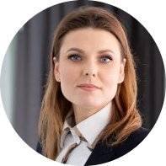
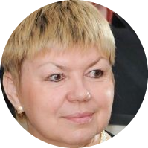
Julius Petrulis UAB Pepco Lithuania finansų vadovas, prokuristas. „Verslo finansai“ modulio dėstytojas.
Aida Čepukaitė Maisto ekspertė, „HBH“ įstaigų Vilniuje ir Druskininkuose vadovė, prekės ženklo „Sveiki“ įkūrėja.
Vida Bingelytė PMC „Žirmūnai“ kulinarijos meno profesijos mokytoja ekspertė, paruošusi tarptautinių ir nacionalinių virėjų konkursų nugalėtojus.

Slide 18
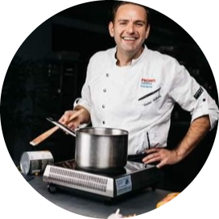
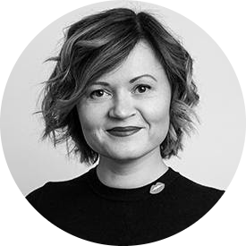
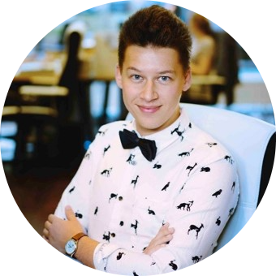
BTEC paskaitų svečiai – verslo atstovai
Vladas Judickis buvęs PMC „Žirmūnai“ mokinys, UAB „Sanitex“ Gastro studijų šefas, talentingas virtuvės virtuozas.
Rimvydas Širvinskas-Makalius Kelionių organizatorius, Makalius.lt įkūrėjas ir idėjos autorius.
Agnesta Filatovė „Kino pavasario“ vykdomoji direktorė, marketingo ekspertė.

Slide 19
Mokymų organizavimas ir kaina

Slide 20
Mokymų organizavimas
Programos trukmė: 2021-10-01 – 2023-04-01
Paskaitos 2 d. per savaitę nuotoliu, 1 d. per savaitę (šeštadienis) gyvas susitikimas.
Paskaitų pradžia 16 - 17 val.
Studentams iš kitų miestų ar šalių visas kursas gali būti nuotolinis.
Mokymai organizuojami lietuvių arba anglų kalba.
Mokymų kaina
720 val. 15 mėn. BTEC programos kaina:
mokant kas mėnesį 2400 EUR arba 160 EUR/mėn.
mokant iš karto už viską 2175 arba 145 EUR/mėn.
vienu metu registruojami 2 žmonės - 2020 arba 135 EUR/mėn
Į kainą įskaičiuota: registracijos mokestis, mokymai, mokymo priemonės, sertifikatai/ diplomai.

Slide 21
AČIŪ UŽ DĖMESĮ

